Slide 1
MHW2
Gabriele Sollami
O46002082
12/04/2021

Slide 2
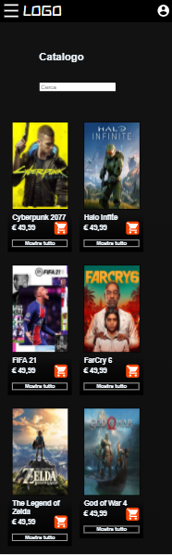
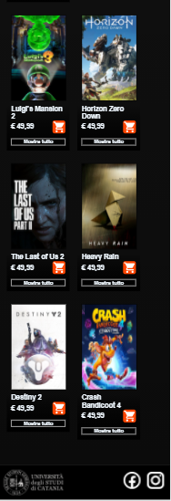
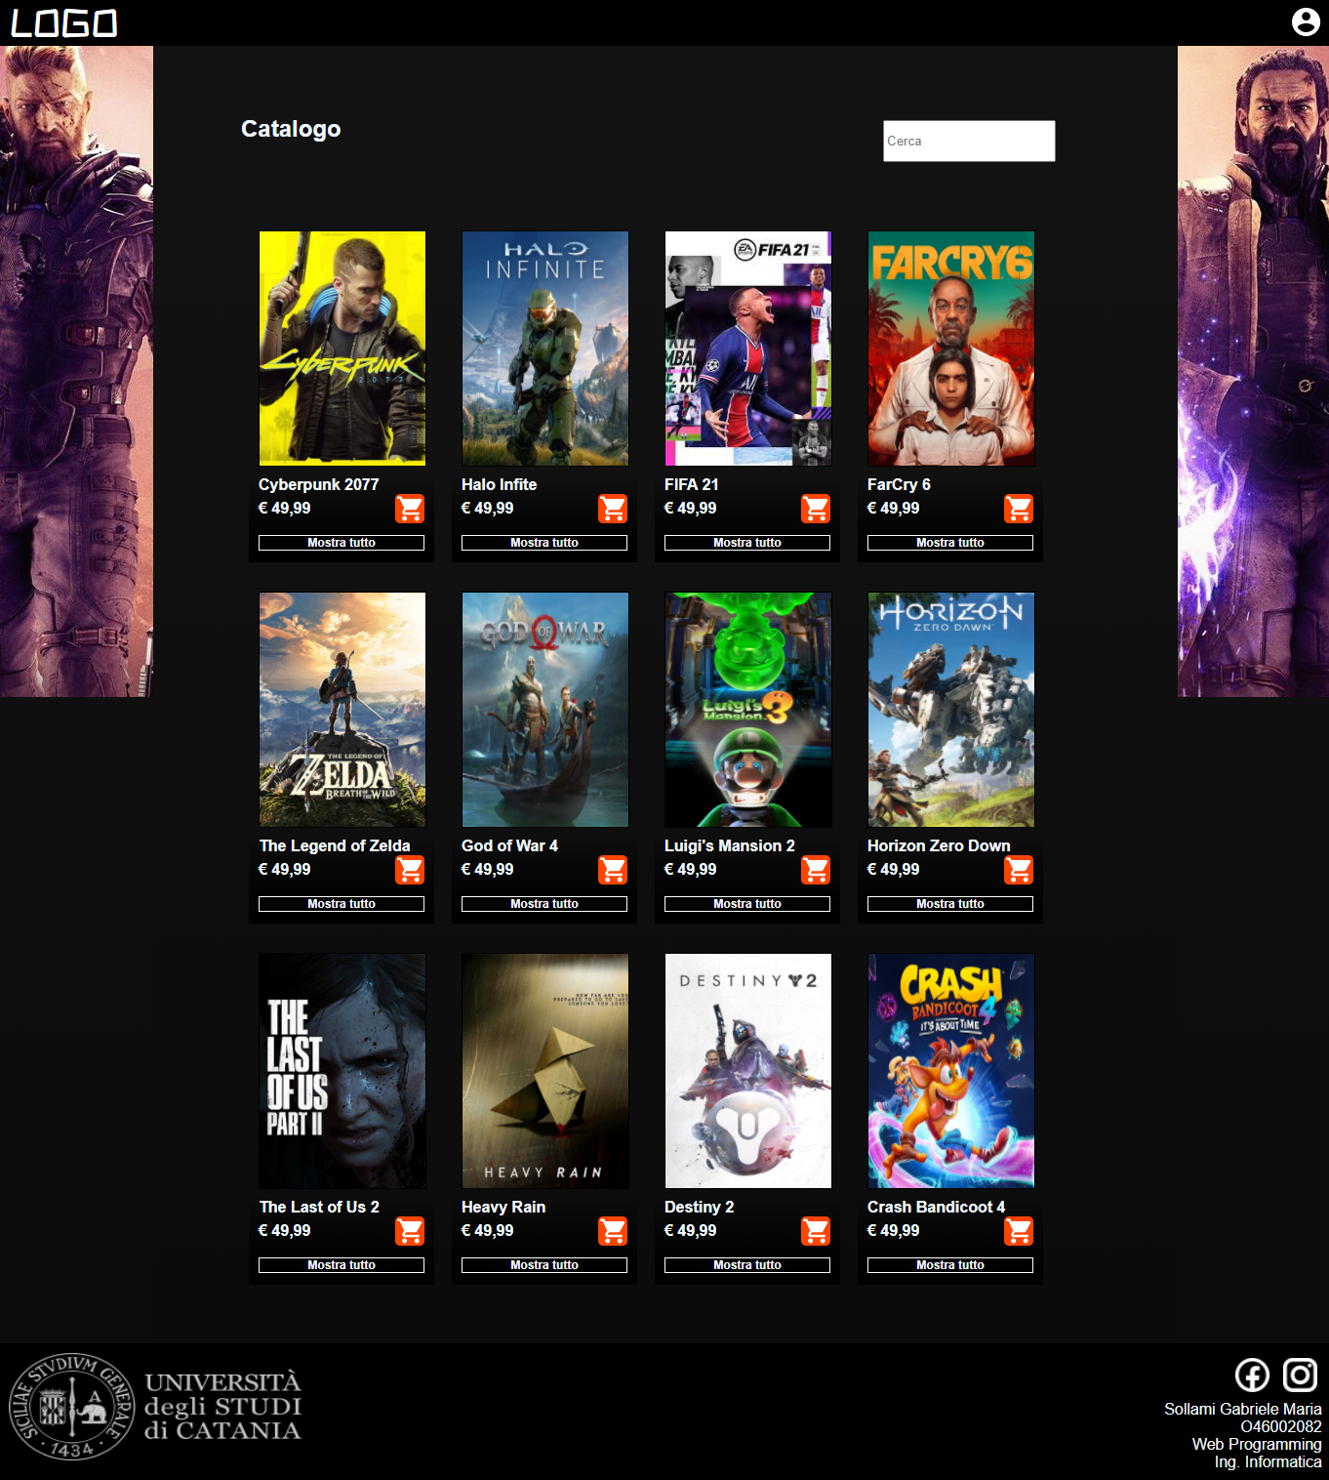
Layout complessivo

Slide 3
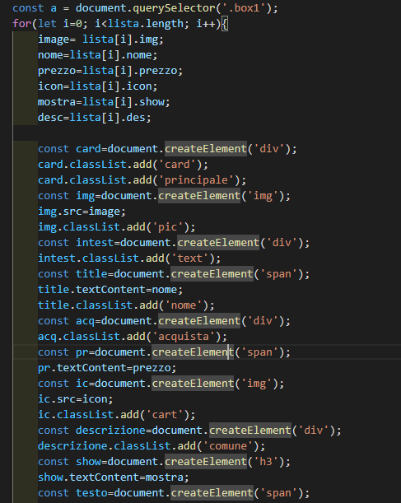

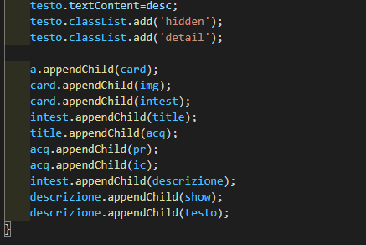
Caricamento contenuti
Content.js
Contiene ‘lista’ da cui si prendono gli elementi da caricare
Script.js

Slide 4
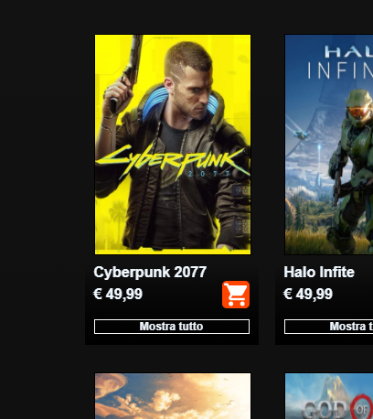
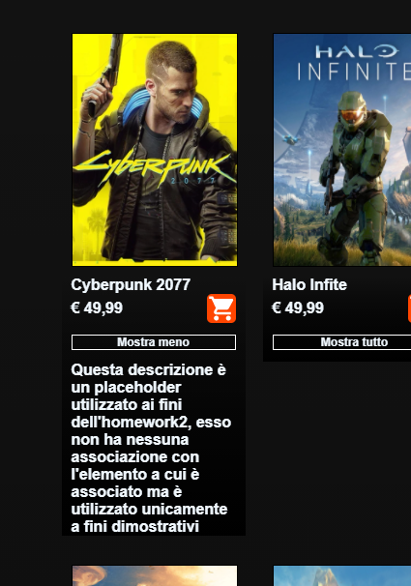
Mostra Dettagli
Con un click su «Mostra tutto»
Viene mostrata la descrizione
del prodotto selezionato,
rimuovendo la classe hidden che lo
nascondeva

Slide 5
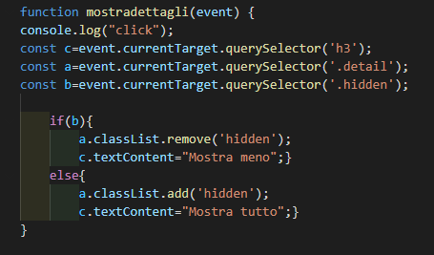
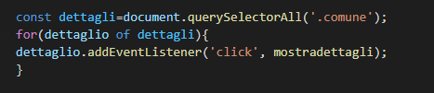
Mostra Dettagli

Slide 6
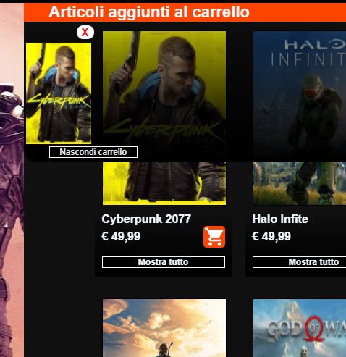
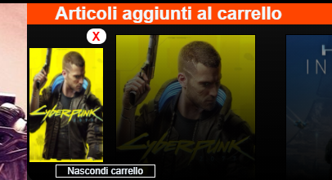
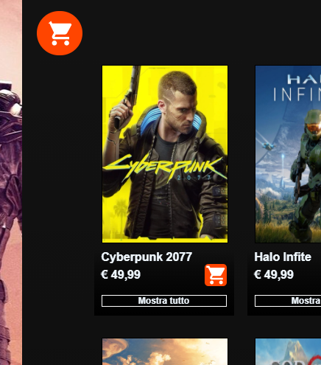
Aggiungi al Carrello

Slide 7
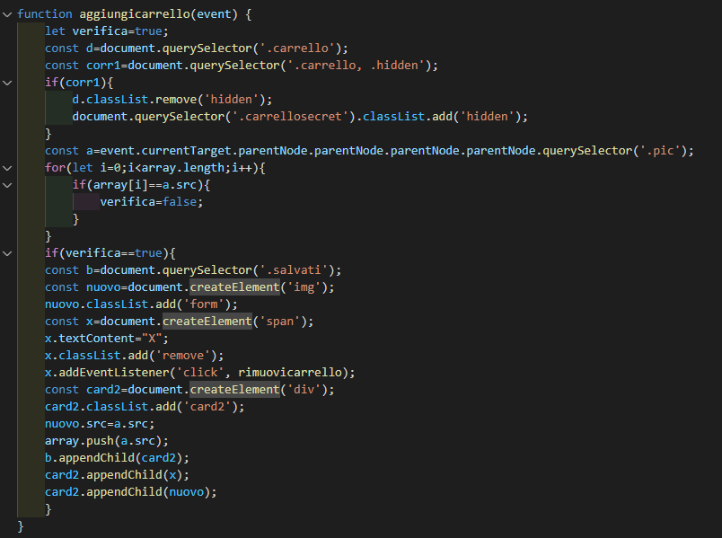
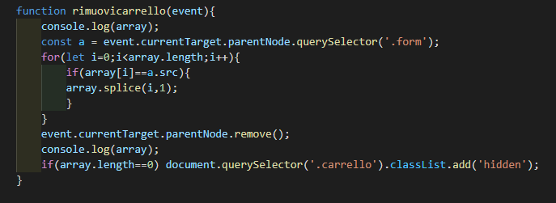
Aggiungi al Carrello

Slide 8
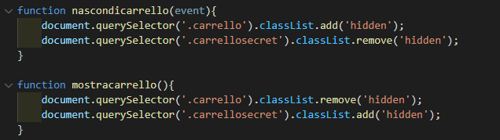
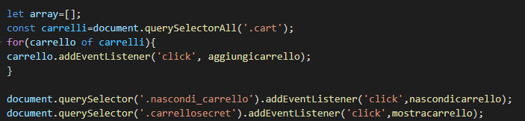
Aggiungi al Carrello
Cliccando sull’icona del carrello di un articolo, viene mostrata la finestra del carrello, l’oggetto che viene selezionato e quelli presenti in precedenza. Nel carrello è possibile rimuovere un oggetto cliccando sulla «X» oppure nascondere la visualizzazione dell’intera finestra sostituendola con un’icona.Questa, una volta che viene cliccata, mostra nuovamente la finestra del carrello

Slide 9
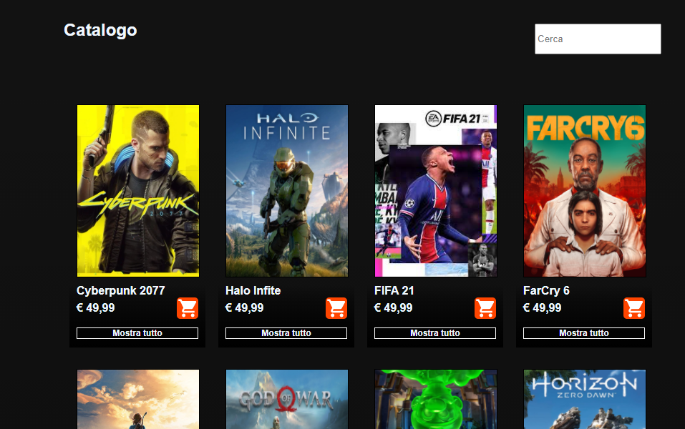
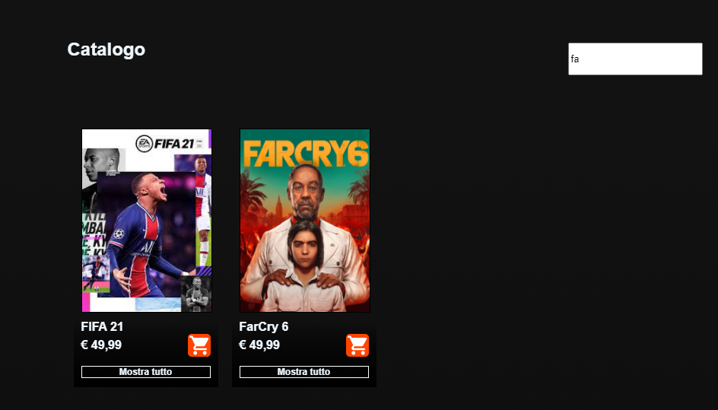
Ricerca

Slide 10
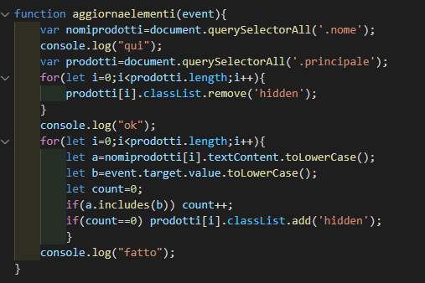
Ricerca

